Slide 1


Ілюстрація. Цифрове мистецтво.
Сучасна реклама та фірмовий стиль
За навчальною програмою 2018 року
Урок 2

Slide 2


Ілюстрація. Цифрове мистецтво
Розділ 1 § 2
Ілюстрація — зображення, що супроводжує текст літературного твору, газетної статті тощо з метою полегшення для читача візуалізації змісту.
До винаходу книгодрукування рукописні книги ілюструвалися художниками вручну.
Перша техніка ілюстрацій, що з'явилася після винаходу книгодрукування, був дереворит
У 16–17 століттях були розроблені методи гравюр і офортів
У 18 столітті з'явилася літографія, значно підвищивши якість зображень

Slide 3

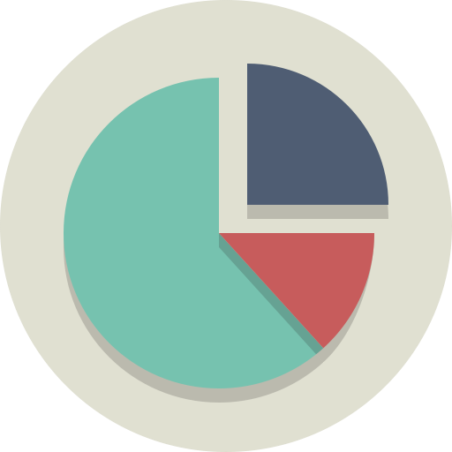


Ілюстрація. Цифрове мистецтво
Розділ 1 § 2
Окремим різновидом ілюстрацій є:
технічні малюнки
діаграми
схеми
графіки

Slide 4

Ілюстрація. Цифрове мистецтво
Розділ 1 § 2
Комп'ютерне мистецтво або цифрове мистецтво — напрямок медіа-мистецтва, заснований на використанні комп'ютеру, інформаційних технологій, як основи для художнього твору.

Slide 5

Ілюстрація. Цифрове мистецтво
Розділ 1 § 2
Головна спрямованість досліджень у галузі цифрового мистецтва у споріднених галузях, а саме:
естетиці
філософії
музиконзнавстві
інформаційний дизайн
тривимірні технології

Slide 6

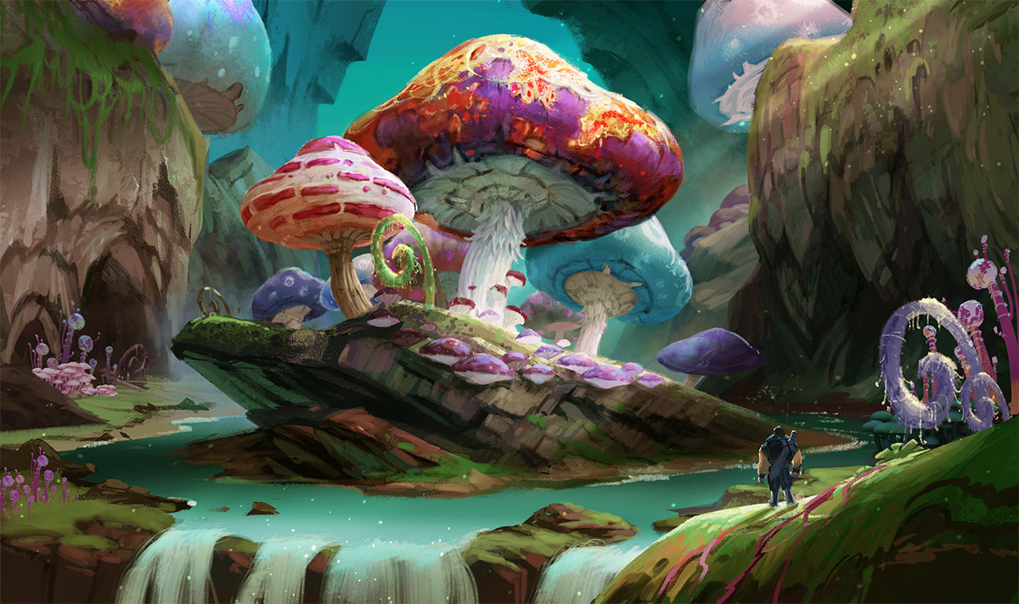
Ілюстрація. Цифрове мистецтво
Розділ 1 § 2
Твори цифрового мистецтва

Slide 7

Сучасна реклама та фірмовий стиль: напрямки, стилі, тренди
Розділ 1 § 2
Реклама — популяризація товарів, видовищ, послуг і т. ін. з метою привернути увагу покупців, споживачів, глядачів, замовників тощо,
поширення інформації про когось, щось для створення популярності, а також візуальна та інша медіа-продукція — плакати, оголошення, відеокліпи, що використовуються як засіб привертання уваги потенційних споживачів.

Slide 8

Сучасна реклама та фірмовий стиль: напрямки, стилі, тренди
Розділ 1 § 2
Реклама буває:
масова (газети і журнали), радіо та ТБ, площини (бігборди);
адресна (поштова розсилка, e-mail, тату);
інтерактивна (кіоск, веб-сайт);
нетрадиційна (тату, рекламні повітряні кулі, візки з товаром);
нетоварна (соціальна, пропагандистська).

Slide 9

Сучасна реклама та фірмовий стиль: напрямки, стилі, тренди
Розділ 1 § 2
Відповідно до законодавства України реклама — це інформація про особу чи товар, розповсюджена в будь-якій формі та в будь-який спосіб і призначена сформувати або підтримати обізнаність споживачів реклами та їх інтерес щодо таких особи чи товару.
Реклама – популяризація товарів, видовищ, послуг і т. ін. з метою привернути увагу покупців, споживачів, глядачів, замовників і т. ін.
Реклама – поширення відомостей про кого-, що-небудь для створення популярності.
Реклама – плакат, оголошення і т. ін., що використовуються як засіб привертання уваги покупців, споживачів.

Slide 10

Сучасна реклама та фірмовий стиль: напрямки, стилі, тренди
Розділ 1 § 2
Глобальними факторами розвитку реклами є потреби виробництва, торгівлі та фінансів, форма державного правління, цілі різноманітних релігійних конфесій, політиків та простих громадян. Реклама справедливо визначається як частина загальнолюдської культури.

Slide 11

Сучасна реклама та фірмовий стиль: напрямки, стилі, тренди
Розділ 1 § 2
Нетоварна реклама. Пропагує які-небудь ідеї та цілі, та аж ніяк не конкретний товар.
Наприклад, нафтова компанія оголошує про свою здатність бурити нафтові свердловини без забруднення навколишнього середовища.
До нетоварної відноситься також некомерційна реклама, спрямована на зміну поведінкової моделі (боротьба зі СНІДом, наркотиками) і популяризацію соціальних проблем, пропаганду здорового способу життя тощо).

Slide 12
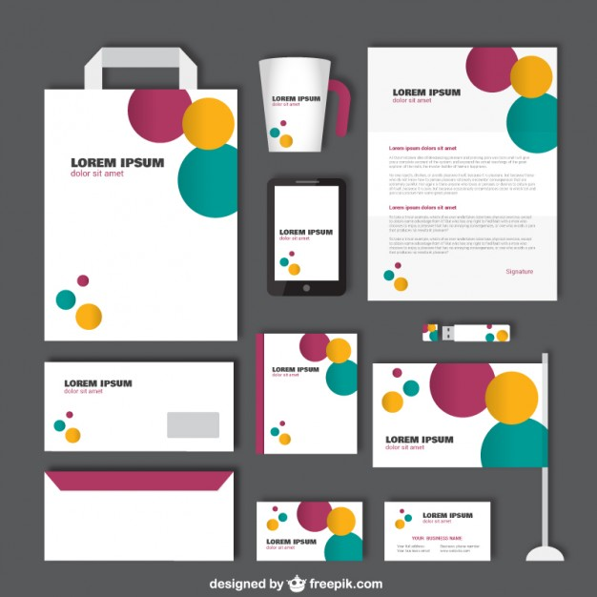
Сучасна реклама та фірмовий стиль: напрямки, стилі, тренди
Розділ 1 § 2
Фірмовий стиль – це набір колірних, графічних, словесних, типографських, дизайнерських, постійних елементів (констант), що забезпечують візуальну і змістову єдність товарів (послуг) усієї вихідної від фірми інформації, її внутрішнього оформлення.

Slide 13
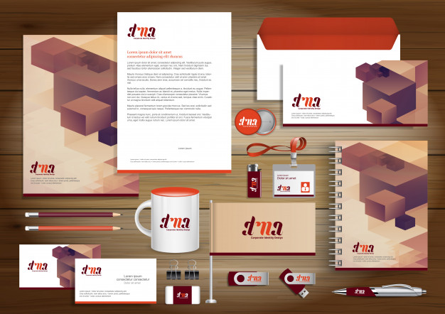
Сучасна реклама та фірмовий стиль: напрямки, стилі, тренди
Розділ 1 § 2
Основними цілями фірмового стилю можна назвати ідентифікацію виробів і вказівку на зв'язок їх з фірмою,
виділення цих товарів з загальної маси аналогічних товарів її конкурентів. Наявність фірмового стилю свідчить про впевненість його власника в позитивному враженні, яке він справляє на споживача.

Slide 14

Сучасна реклама та фірмовий стиль: напрямки, стилі, тренди
Розділ 1 § 2
До числа основних елементів фірмового стилю відносяться:
фірмовий комплект шрифтів
товарний знак
фірмові кольори тощо

Slide 15
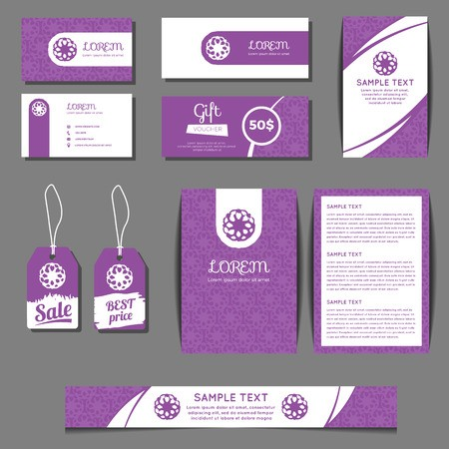
Сучасна реклама та фірмовий стиль: напрямки, стилі, тренди
Розділ 1 § 2
Носії фірмового стилю:
Атрибути діяльності фірми
Ділова поліграфія
Різні форми реклами і просування
Друковані видання
Засоби візуальної іденти-фікації
Архі-тектурне середови-ще компанії
Внутрішній і зовнішній дизайн будівель, вивіски
Сувенірна продукція

Slide 16
Сучасна реклама та фірмовий стиль: напрямки, стилі, тренди
Розділ 1 § 2
В остаточному варіанті, робота зі створення фірмового стилю повинна бути представлена у вигляді такої інформації в декількох форматах на електронному носії:
Логотип у кольорі й у чорно-білому варіанті (якщо такий передбачений) з розшифровкою кольорів і шрифтів.
Основні текстові шрифти також з розшифровкою.
Макети візитних карток, бланків і іншої поліграфічної продукції в границях обговореного друкованого формату.

Slide 17
Сучасна реклама та фірмовий стиль: напрямки, стилі, тренди
Розділ 1 § 2
Які ж саме елементи створюють фірмовий стиль? До них можуть бути віднесені:
товарний знак
фірмовий лозунг
фірмовий колір або поєднання кольорів
фірмовий комплект шрифтів
фірмові поліграфічні константи
єдине музичне оформлення, що супроводжує всі рекламні об'яви
фірмовий блок — об'єднані в композицію знак і логотип, а також різні надписи

Slide 18
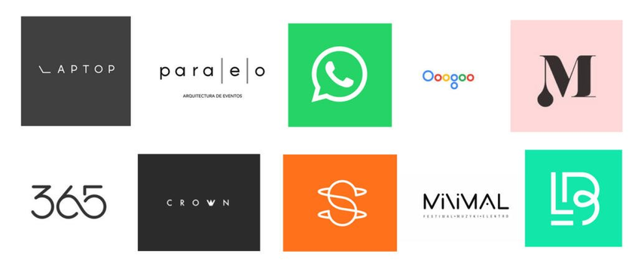
Тренди по створенню фірмового стилю
Розділ 1 § 2
Мінімалізм

Slide 19
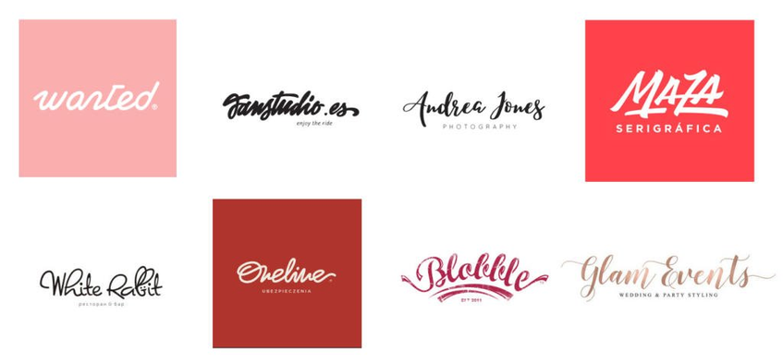
Тренди по створенню фірмового стилю
Розділ 1 § 2
Малюнок від руки

Slide 20
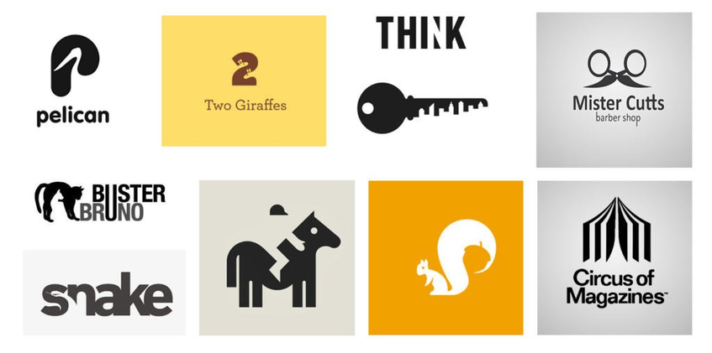
Тренди по створенню фірмового стилю
Розділ 1 § 2
Негативний простір

Slide 21

Тренди по створенню фірмового стилю
Розділ 1 § 2
Геометричні форми

Slide 22
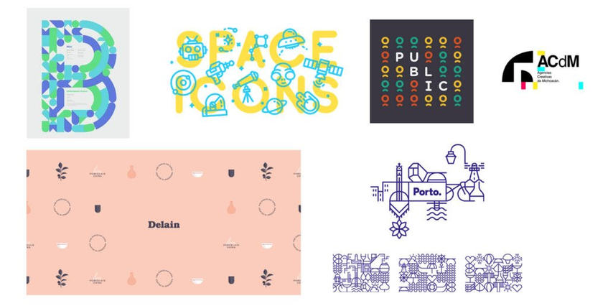
Тренди по створенню фірмового стилю
Розділ 1 § 2
Візерунок

Slide 23
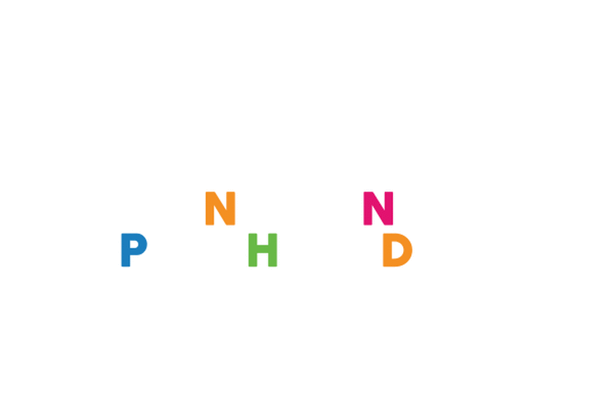
Тренди по створенню фірмового стилю
Розділ 1 § 2
Анімовані логотипи

Slide 24

Тренди по створенню фірмового стилю
Розділ 1 § 2
Вінтаж

Slide 25

Тренди по створенню фірмового стилю
Розділ 1 § 2
Кольорові переходи

Slide 26
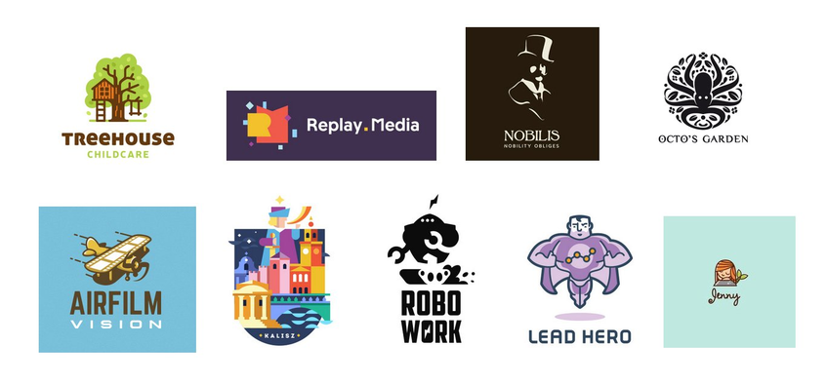
Тренди по створенню фірмового стилю
Розділ 1 § 2
Ілюстрації в логотипах

Slide 27

Тренди по створенню фірмового стилю
Розділ 1 § 2
Фотографія в логотипах

Slide 28
Сучасна реклама та фірмовий стиль: напрямки, стилі, тренди
Розділ 1 § 2
Визначимо основні функції товарних знаків:
1. Відрізнити одне підприємство від іншого, співставити товар з його виробником. Таким чином товарний знак захищає його власника від конкурентів.
2. Гарантувати якість товарів, позначених товарним знаком. Паралель "фірмовий товар — товар якісний" обумовлює більшу популярність товарів, позначених фірмовим знаком у порівнянні з їх анонімними аналогами.
3. Третя функція знака - естетична. Часто фірмовий знак використовується як елемент оформлення різних упаковок або навіть самого виробу, підвищуючи його естетичну цінність.
4. Четверта функція фірмового знака — рекламна. У візуальній рекламі саме знак інколи несе основне навантаження.

Slide 29

Сучасна реклама та фірмовий стиль: напрямки, стилі, тренди
Розділ 1 § 2
Які основні вимоги до товарного знака?
Простота
Індивідуальність (оригінальність)
Зовнішній вигляд, а для словесного знаку ще і звучність, легкість вимовлення
Охороноздатність

Slide 30
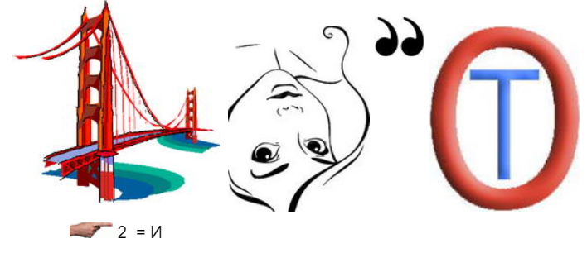

Розгадайте ребус
Розділ 1 § 2
Мистецтво

Slide 31


Дайте відповіді на запитання
Розділ 1 § 2
Як ви розумієте поняттям «Ілюстрація»?
Назвіть різновиди ілюстрацій?
Цифрове мистецтво це …
Як ви розумієте поняттям «Реклама»?
Фірмовий стиль це …

Slide 32

Домашнє завдання
Розділ 1 § 2
Здійснити пошук інформації з теми «Сучасна реклама», підготувати виступ (текстовий документ, презентація тощо)

Slide 33

Працюємо за комп’ютером
Розділ 1 § 2
Створіть презентацію
“Фірмовий стиль найбільших компаній України”
1. Розмісіть роботу на Google-диску, надайте доступ, для перегляду і редагування учителю і 2 однокласникам.
2. Перегляньте проектну роботу своїх друзів. Додайте коментарі. Порівняйте змістовну частину і оформлення.
3. Оцініть власну роботу і переглянуті роботи.

Slide 34
Дякую за увагу!
За навчальною програмою 2018 року
Урок 2

